Slide 1
”Seikkailupeli”
Tehnyt Leimu ja Roni

Slide 2
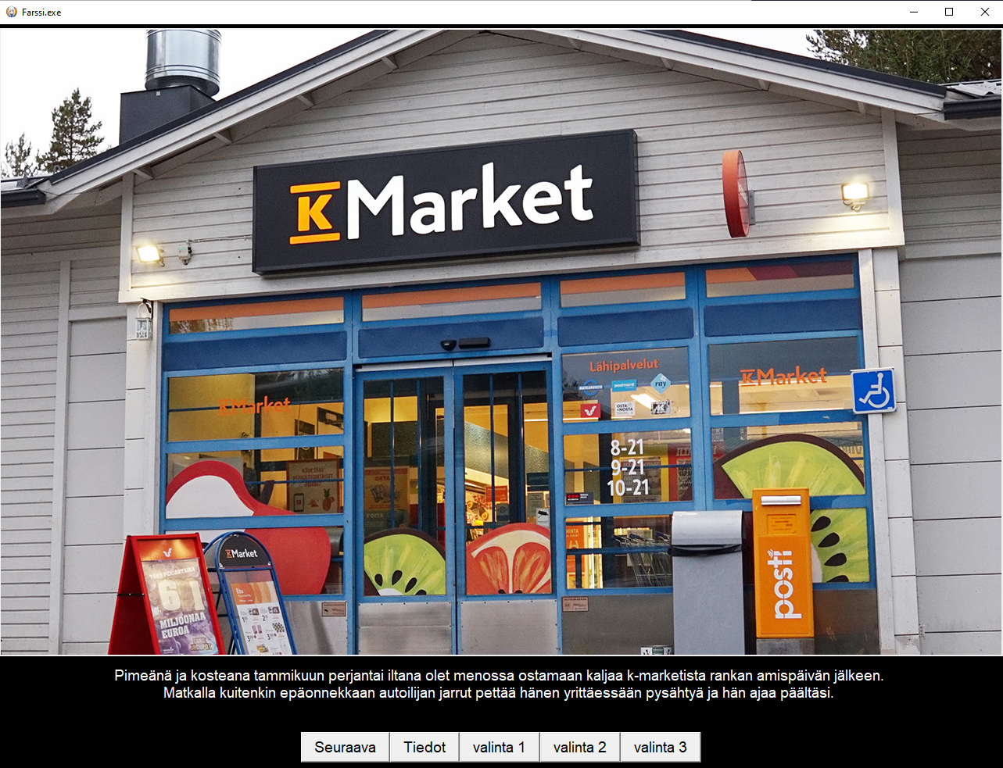
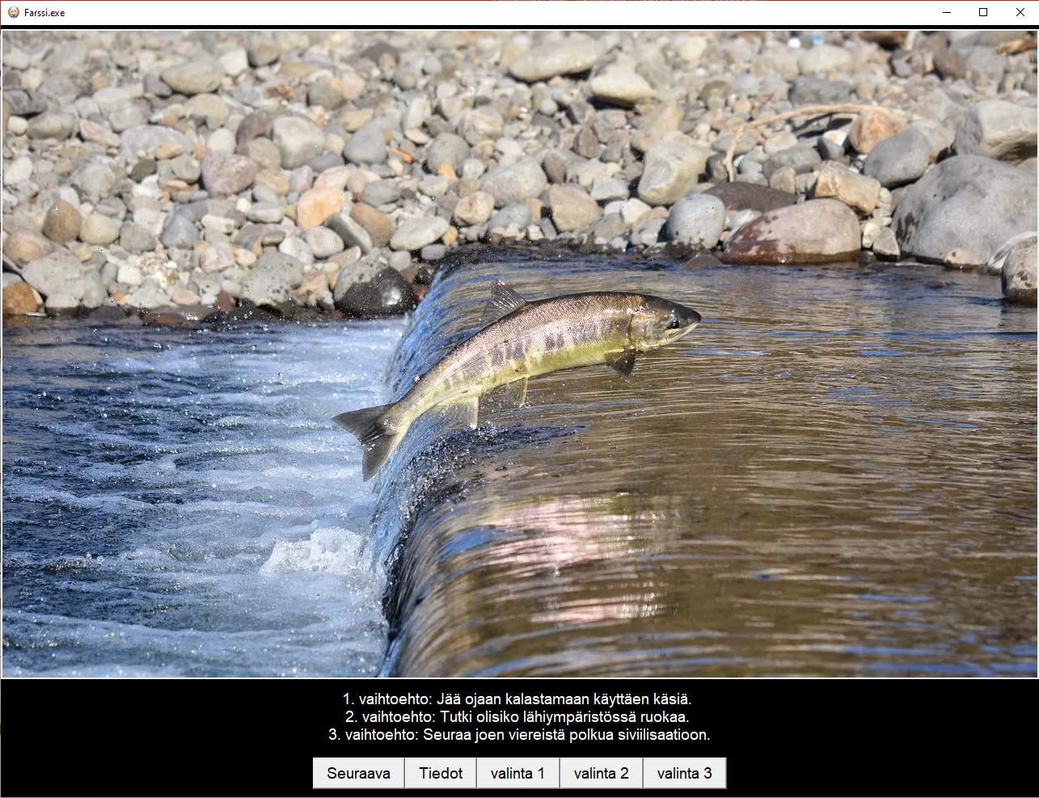
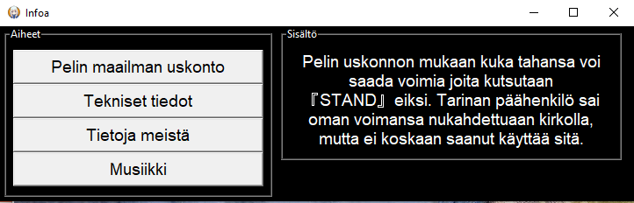
”Seuraava” edistää tekstiä eteenpäin
”Tiedot” avaa info ikkunan
”Valinta” valitsee numeron mukaisesti kyseisen vaihtoehdon

Slide 3
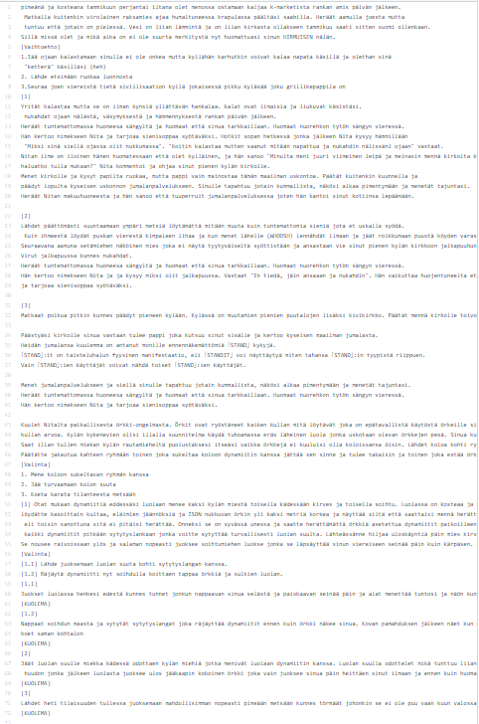

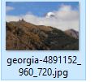
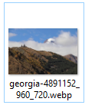
Roni
Kirjoitin tarinan ja etsin kuvat pixabaysta
Tarina on fantasia teemainen jossa on valintoja
kuvat muokattu oikeaan aspect ratioon käyttäen gimpiä.
Tiedostotyyppi jpg si

Slide 4
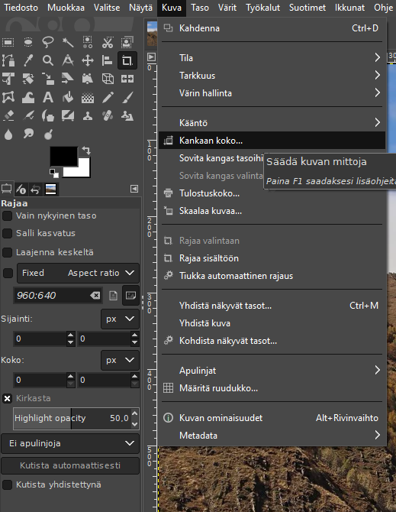
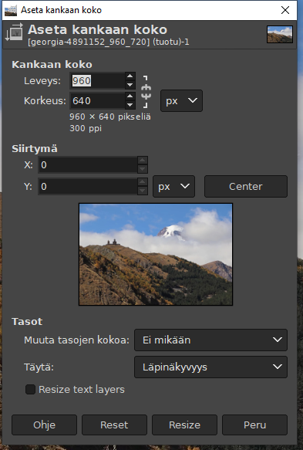
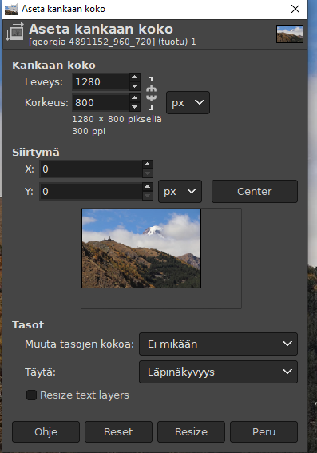
Leveys ja korkeus haluamaan kokoon ja resize
Kankaan koko

Slide 5
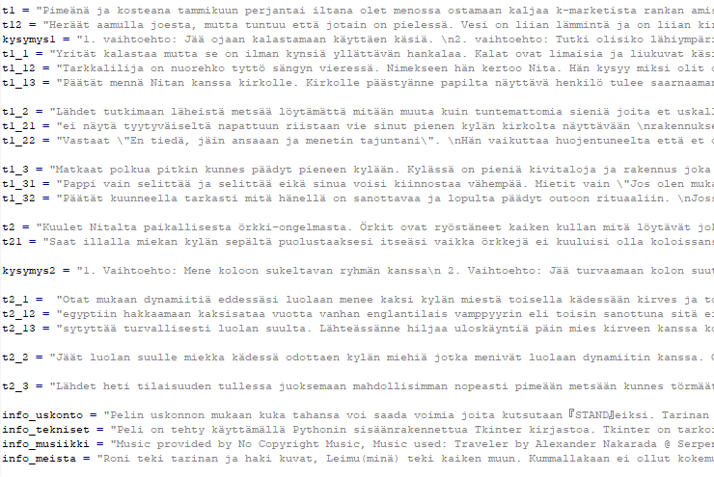
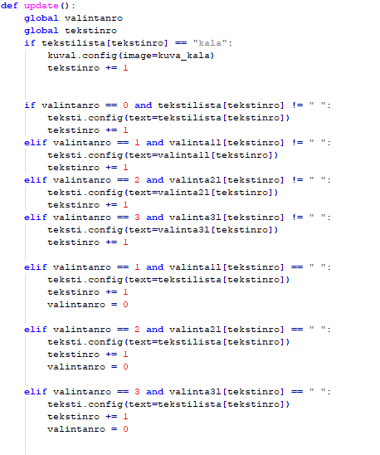
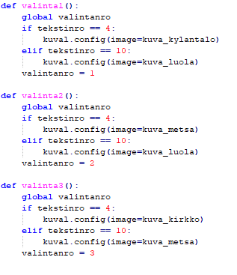
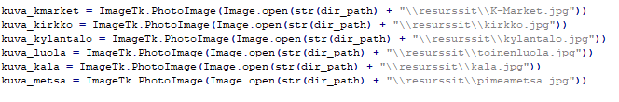
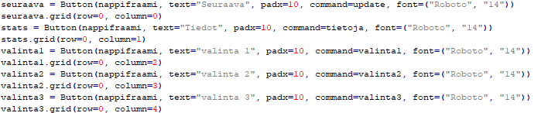
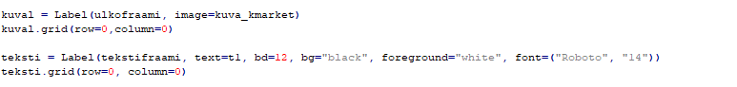
Tekstien asettaminen muuttujiin
Pääfunktio käy sarjan sääntöjä läpi joiden perusteella päättää seuraavan tekstin
Valinta nappien funktio joka vaihtaa muuttujan arvon Pääfunktiolle
Kuvien tuonti
Pääohjelman nappien luonti ja asettelu
Kuvan ja tekstin asettelu

Slide 6
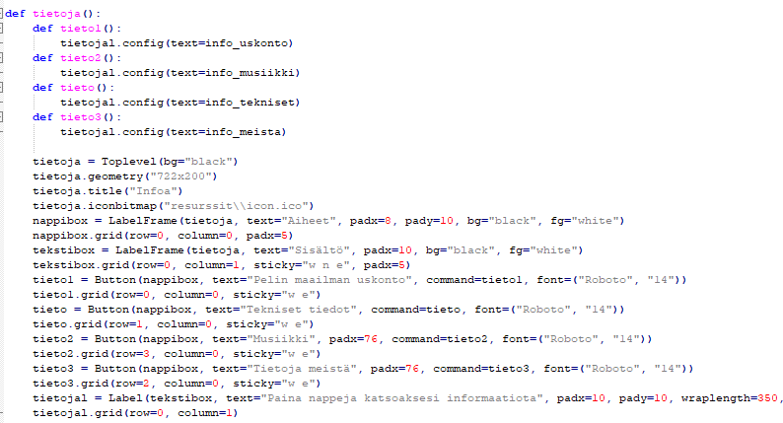
Info ikkunan funktio jossa luodaan ikkuna, napit ja teksti

Slide 7
Toiminta
Ikkunan ja sen sisältöjen kuvantaminen
Seuraava
Update
Teksti päivittyy
Valinta 1
musiikki
Valinta 2
Jos..
Kuva vaihtuu
Valinta 3
Tiedot meistä
Ohjelma käynnistyy
Ikkunan ja sen sisältöjen kuvantaminen
Musiikki
Info teksti päivittyy
Tietoja
Tekniset tiedot
Pelin uskonto

